Slide 1
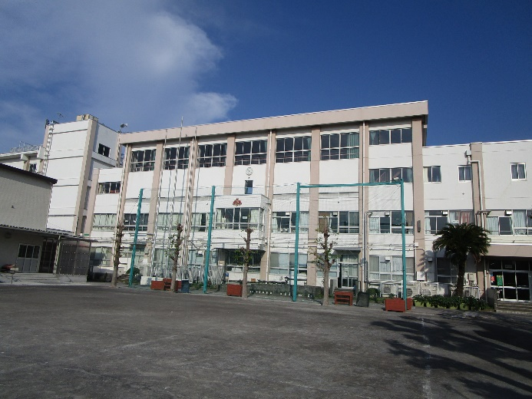
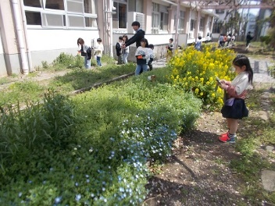
保護者会全体会
７月２日 一之江小学校

Slide 2
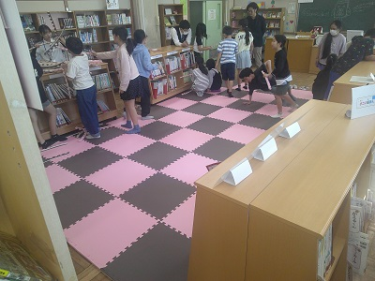
１ １学期を振り返って
（１）子どもたちの様子
子どもたちが主役の学校をめざして
あいさつ 学校図書館
スポーツフェスティバル
学習発表会 など

Slide 3
○選ぶ ○決める ○判断する
自分で考える
意欲 責任感 行動力

Slide 4
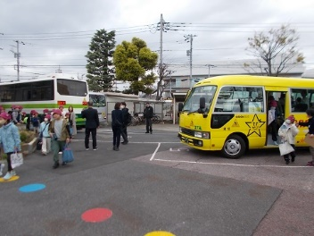
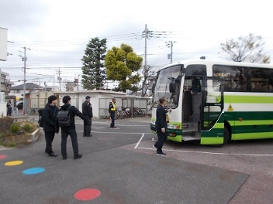
（２）スクールバスの状況
安全を第一に
▲「慣れ」 ▲「油断」

Slide 5
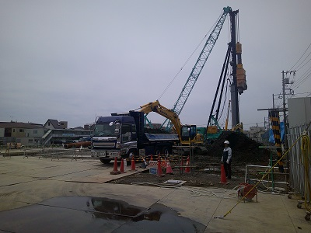
（３）改築の状況
・地下躯体工事（杭工事等）
～Ｒ７．９
・地上躯体工事
～Ｒ８．５
・仕上げ工事（外装・内装工事）
～Ｒ９．１

Slide 6
２ ２学期の行事
（１）スポーツフェスティバル
【実行委員会（６年生）】
○目的 ○目的実現のための取組
・時間や会場の状況
・１年生から５年生は
・保護者、地域の方々は など

Slide 7
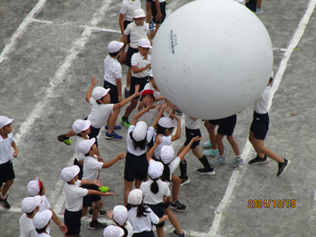
＊準備、急な対応等の都合上、現在の
仮校舎の校庭で実施
＊１０月４日（土）に雨天等の場合
予備日１０月７日（火）
スクールバス登下校のため、
急遽日曜日等への変更は困難

Slide 8
（２）学習発表会
【実行委員会（６年生）】
・音楽発表 ・図工発表
その枠組みの中で子どもたちの
アイデアなども活かした内容・
運営を検討中

Slide 9
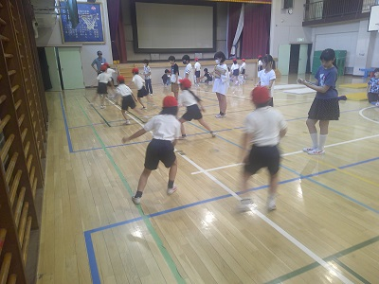
３ 令和８年度に向けて
（１）体育着・水着について【検討中】
＜案＞
○体育着上：白のＴシャツ等
校章のプリントなし
○体育着下：紺色のクォーターパンツ
○赤白帽子：つばありの赤白帽子

Slide 10
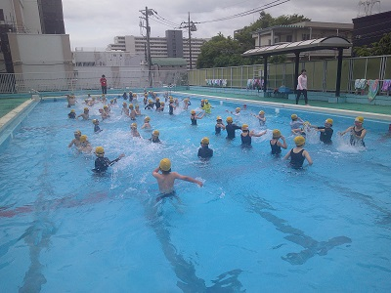
＜案＞
○水着 ：指定しない
○水泳帽：一色に統一する
◆記名の仕方は簡易な形に
（但し、必ず記名）
現在使用中のものは卒業までどうぞ

Slide 11
（２）保護者の方々との連携
～改善を検討中～
 |  | ４ | ５ | ６ | ７ | ８ | ９ | 10 | 11 | 12 | １ | ２ | ３
通知表成績 |  |  |  |  | ○ |  |  |  |  | ○ |  |  | ○
通知表所見 |  |  |  |  | ○ |  |  |  |  |  |  |  | ○
来 校 | 個人面談 |  | ○ |  |  |  |  |  |  | ○
 | 保護者会 | ○ |  |  | ○ |  |  |  |  |  |  |  | ○
 | 公開等 |  |  | ○ |  |  | ○ | ◎ | ◎ |  | ○

Slide 12
４ 令和９年度を視野に
○新校舎でのスタートをどのように
○徒歩での安全な通学
（徒歩通学経験は現３，４年のみ）
○学校行事等のあり方 など

Slide 13
★熱中症予防
○熱中症警戒アラート発出
＋
○江戸川臨界の暑さ指数３１以上
⇒すべての運動、屋外活動等を中止

Slide 14
★７月１４日（月）５校時
集団下校訓練
スクールバスは１３時３０分発予定
バス乗車中、降車場所から自宅まで
も訓練と位置付けていますので、
学校だよりの行事予定は５時間授業
となっています

Slide 15
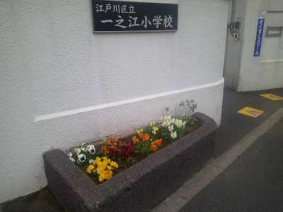
１学期、ありがとうございました
安全第一の夏休みになりますように
２学期もよろしくお願いします

